Slide 1
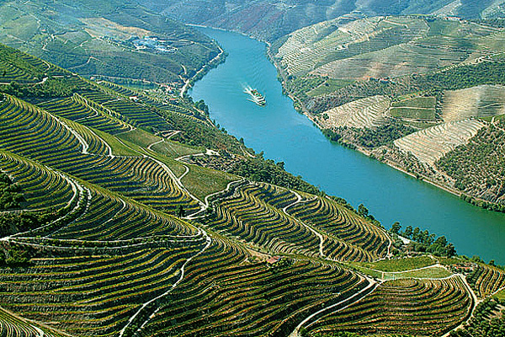
Portvin
Vinprovning 21.11.2014
Handelsgillet i Helsingfors

Slide 2
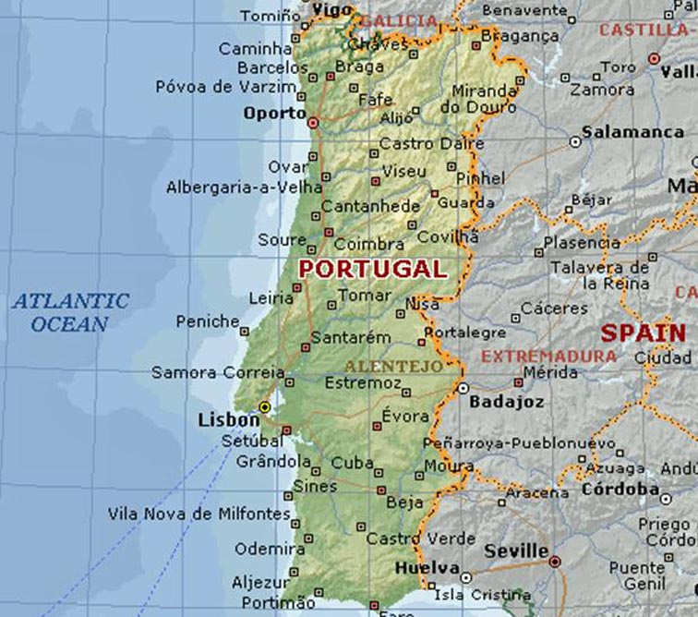
Portugal

Slide 3
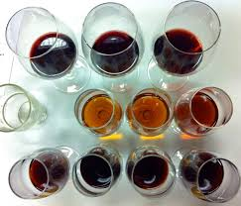
Portvinstyper
Portvinet indelas i tre huvudgrupper:
Tawny Lagrad Tawny, Tawny med ålder, Colheita, Garrafeira.
Ruby Lagrad Ruby, Crusted Port, Late Bottled Vintage, Quinta Vintage, Vintage Port.
Vitt Torrt vitt, Sött vitt, Lagrat vitt.

Slide 4
Mera detaljerade arter:
Ruby
Fine Old Ruby Port
Vingtage Character
Vintage Port
Single Quinta Vintage Port
Lage Bottled Vintage = LBV
Tawny Port
Find Old Tawny Port
White Port
Colheita

Slide 5
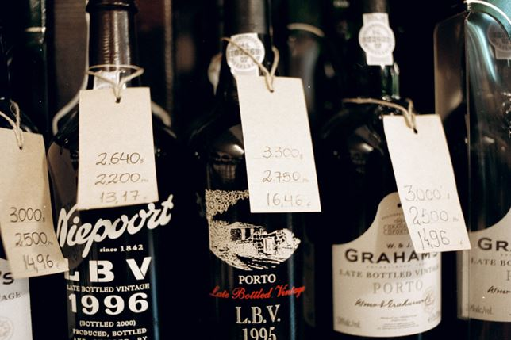
Viner i kväll
Niepoort Ruby
Smith & Woodhouse LBW 2002
Graham´s Crusted Port
Burmeister 20 Years Old Tawny
Graham’s Vintage Port 2000

Slide 6
Niepoort Ruby
16,90 €
0,75l / 22,40 €/l
Mörkröd, söt, mogen körsbärighet, fikonkaraktär, balanserad, varm
Niepoort, Ruby Port
Varunummer: | 003235
Alkohol: | 20,00 %
Extrakt: | 125 g/l
Syror: | 4,4 g/l
Socker: | 110 g/l
Energi: | 160 kcal / 100 ml (670 kJ / 100 ml)
Förpackning: | flaska
Förpackningsstorlek: | 6 st.
Förslutning: | naturkork
Pant: | 0,10 €

Slide 7
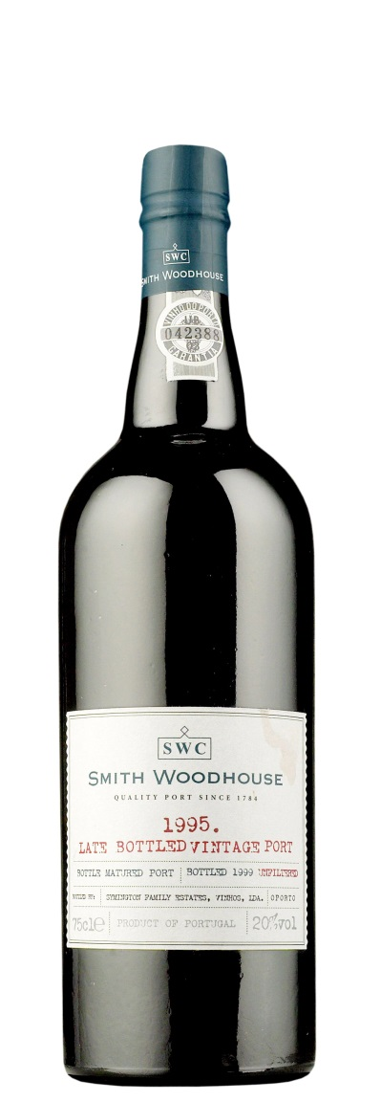
Smith Woodhouse Late Bottled Vintage Port 2002
25,90 €
0,75l / 34,40 €/l
Mörkröd, söt, fikonkaraktär, körsbärig, blåbärig, kryddig,
varm, lång.
Symington Family Estates, Later Bottled Vintage Port
Varunummer: | 345077
Alkohol: | 20,00 %
Extrakt: | 130 g/l
Syror: | 3,5 g/l
Socker: | 110 g/l
Energi: | 160 kcal / 100 ml (680 kJ / 100 ml)
Tilläggsinfo: | Flaskan innehåller fällning
Förpackning: | flaska
Förpackningsstorlek: | 6 st.
Förslutning: | naturkork
Pant: | 0,10 €

Slide 8
Graham's Crusted Port
26,30 €
0,75l / 34,93 €/l
Tegelröd, söt, körsbärig, fikonkaraktär, inslag av mörk choklad, kryddig, varm
Touriga Nacional, Touriga Franca, Tinta Roriz, Tinta Barroca, Tinto Cão.
Symington Family Estates, Crusted Port
Produktionsområde:
Druvorna till basvinet kommer från flera olika vingårdar i Dourodalen.
Tillverkning:
Druvorna skördas manuellt. Basvinet jäser med hjälp av naturliga jästsvampar under två dygn. Då tillsätts 77-procentig druvsprit för att stoppa jäsningen, vilket gör att vinet behåller sin naturliga sötma.
Lagring:
Portvinet har flasklagrats i minst tre år.
Producent:
Portvinshuset Graham grundade år 1820 av en familj med samma namn. År 1890 byggdes produktionslokaler i närheten av Dourofloden. Företaget har fortfarande verksamhet i lokalerna. Portvinsfamiljen Symington förvärvade Graham's på 1970-talet.
Annat:
Producenten rekommenderar att portvinet dekanteras.

Slide 9
Graham's Crusted Port
Varunummer: | 345077
Alkohol: | 20,00 %
Extrakt: | 130 g/l
Syror: | 3,5 g/l
Socker: | 110 g/l
Energi: | 160 kcal / 100 ml (680 kJ / 100 ml)
Tilläggsinfo: | Flaskan innehåller fällning
Förpackning: | flaska
Förpackningsstorlek: | 6 st.
Förslutning: | naturkork
Pant: | 0,10 €

Slide 10
Burmester 20 Years Old Tawny 20,30 € 0,375l / 54,13 €/l Kopparbrun, söt, nötig, fikonkaraktär, russinkaraktär, svag kryddighet, elegant, lång Touriga Franca, Tinta Amarela, Touriga Nacional, Souzão, Tinta Barroca, Tinta Roriz.
Sogevinus Fine Wines, Tawny Port
Lagring:
I genomsnitt 20 år på ekfat.
Producent:
Portvinshuset Burmester som grundades år 1750 av Henry Burmester och John Nash från London. Burmester ägs i dag av vinföretaget Sogevinus som är inriktat på tillverkning av portvin och svagvin i Dourodistriktet.
Annat:
Serveras vid en temperatur av 12 till 14 grader.

Slide 11
Burmeister 20 Year Old Tawny
Varunummer: | 312064
Alkohol: | 20,00 %
Extrakt: | 135 g/l
Syror: | 4,4 g/l
Socker: | 120 g/l
Energi: | 170 kcal / 100 ml (690 kJ / 100 ml)
Förpackning: | flaska
Förpackningsstorlek: | 12 st.
Förslutning: | naturkork

Slide 12
Graham's Vintage Port 2000 99,00 € 0,75l / 132,00 €/l Mörkröd, söt, mogna fikontoner, mörka plommontoner, chokladig, kryddig, balanserad, elegant Symington Family Estates, Vintage
Produktionsområde:
Merparten av druvorna har hämtats från fyra vingårdar. De heter Quinta dos Malvedos, Quinta das Lages, Quinta da Vila Velha och Quinta de Vale de Malhadas.
Producent:
Portvinshuset W. & J. Graham & Co., grundat år 1820 av två skotska bröder, William och John Graham. Bolaget förvärvades 1970 av familjen Symington, som är en av de största producenterna av portvin.
Annat:
Årgång 2000 är mycket hyllad.

Slide 13
Graham’s Vintage Port 2000
Varunummer: | 354677
Alkohol: | 20,00 %
Extrakt: | 125 g/l
Socker: | 110 g/l
Energi: | 160 kcal / 100 ml (670 kJ / 100 ml)
Tilläggsinfo: | Flaskan innehåller fällning
Förpackning: | flaska
Förpackningsstorlek: | 6 st.
Förslutning: | naturkork

Slide 14
Graham's Late Bottled Vintage Port 2008
21,50 €
0,75l / 28,53 €/l
Mörkröd, söt, fyllig, toner av mörka körsbär, plommonkaraktär, mogna fikontoner, kryddig, varm
Touriga Nacional, Touriga Francesa, Tinta Barroca, Tinta Roriz, Tinto Cão. 2008
Symington Family Estates, Late Bottled Vintage Port
Varunummer: | 003295
Alkohol: | 20,00 %
Extrakt: | 135 g/l
Syror: | 4,4 g/l
Socker: | 110 g/l
Energi: | 170 kcal / 100 ml (690 kJ / 100 ml)
Förpackning: | flaska
Förpackningsstorlek: | 6 st.
Förslutning: | naturkork
Pant: | 0,10 €

Slide 15
VIN TILL MATEN:
Graham's Late Bottled Vintage Port 2008
21,50 €
0,75l / 28,53 €/l
Mörkröd, söt, fyllig, toner av mörka körsbär, plommonkaraktär, mogna fikontoner, kryddig, varm
Touriga Nacional, Touriga Francesa, Tinta Barroca, Tinta Roriz, Tinto Cão. 2008
Varunummer: | 003295
Alkohol: | 20,00 %
Extrakt: | 135 g/l
Syror: | 4,4 g/l
Socker: | 110 g/l
Energi: | 170 kcal / 100 ml (690 kJ / 100 ml)
Förpackning: | flaska
Förpackningsstorlek: | 6 st.
Förslutning: | naturkork
Pant: | 0,10 €

Slide 16
Tack!

